Slide 1
Programování
Algoritmy k procvičení III

Slide 2
Tvorba algoritmů – zadání
Algoritmus který určí aritmetický průměr načtených hodnot. Načítání hodnot se zastaví pokud se na vstupu objeví 0.
Algoritmus, který načte větu ukončenou tečkou a vypíše počet slov.
Algoritmus, který rozhodne, zda strany zadané v proměnných a, b, c trojúhelníku tvoří pravoúhlý trojúhelník.
Algoritmus, který určí jak velká musí být válcová nádoba, do které se má vejít určitý objem vody. Na vstup získáme hodnotu poloměru kružnice a potřebný objem.
Algoritmus, který určí výsledný odpor dvou paralelně zapojených rezistorů.
Algoritmus, který načte proměnné A a B a vypíše tolik hvězdiček , kolik je zbytek po dělení A/B. (využití funkce modulo %)

Slide 3
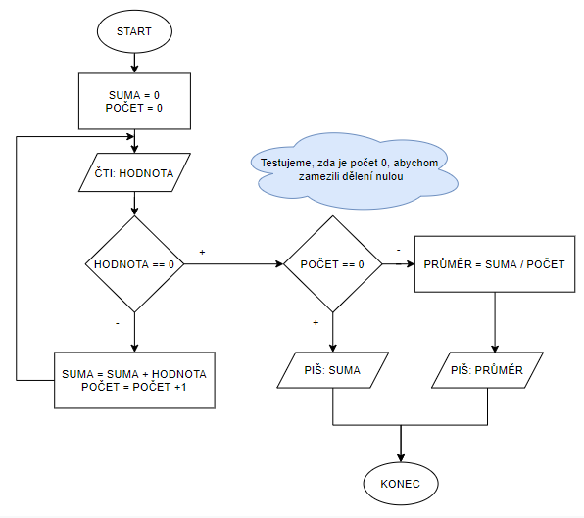
Řešení A

Slide 4
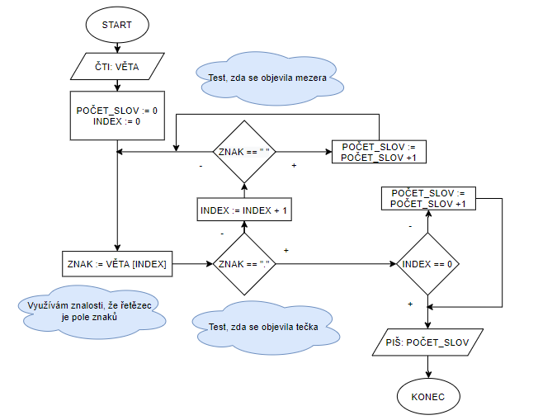
Řešení B

Slide 5
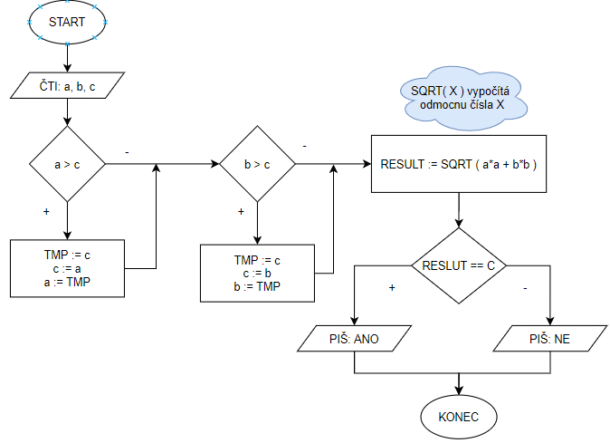
Řešení C

Slide 6
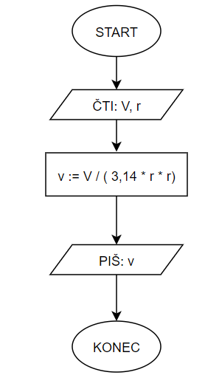
Řešení D

Slide 7
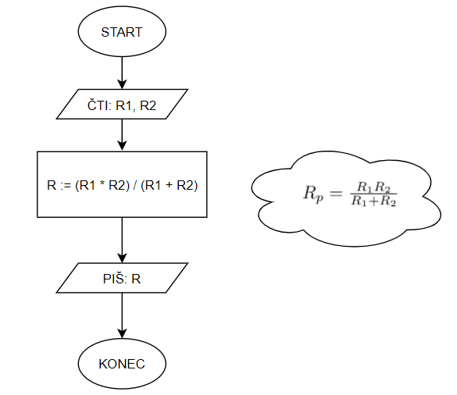
Řešení E

Slide 8
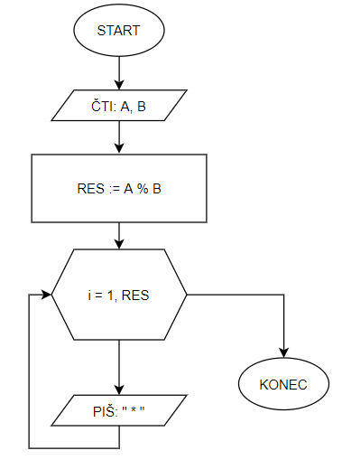
Řešení F

